Slide 1
Grunnlaget for inntektsoppgjørene 2022
Foreløpig rapport fra TBU
18. februar 2022

Slide 2
Innholdet i TBU-rapportene
Hovedtema i den foreløpige rapporten
  Lønnsutviklingen i 2021
  Prisutviklingen – inkl. anslag for 2022
  Praktiseringen av frontfagsmodellen
  Utviklingen i norsk og internasjonal økonomi
  Industriens konkurranseevne
Oppdatering i mars og NOU-publisering
  Lønnsstatistikk for 2021
  Prisprognose for 2022
Oppsummering etter inntektsoppgjørene i juni

Slide 3
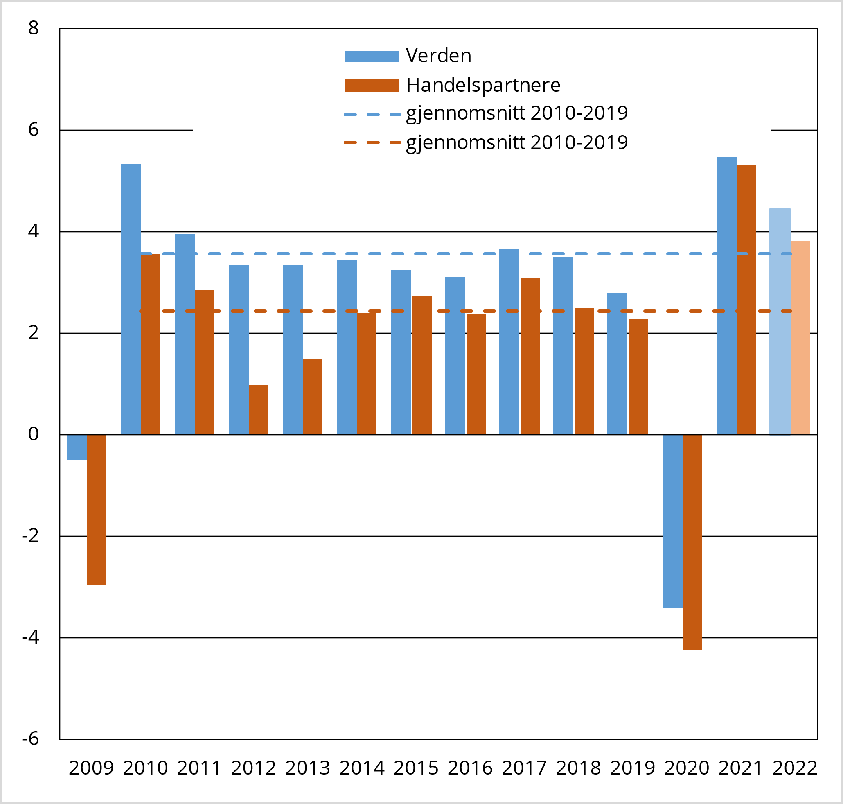
Gjeninnhenting hos handelspartnerne
          BNP-vekst i verden og Norges 25 viktigste handelspartnere
Fortsatt gjeninnhenting blant Norges handelspartnere etter koronapandemien
Flaskehalser i produksjon, og oppdemmet etterspørsel – økt inflasjon i flere land
Risikobildet blant annet preget av:
  Geopolitikk og råvarepriser
  Pandemiens videre utvikling
  Sentralbankenes dosering og tiltak mot inflasjon
Kilder: OECD, nasjonale statistikkbyråer og Beregningsutvalget.

Slide 4
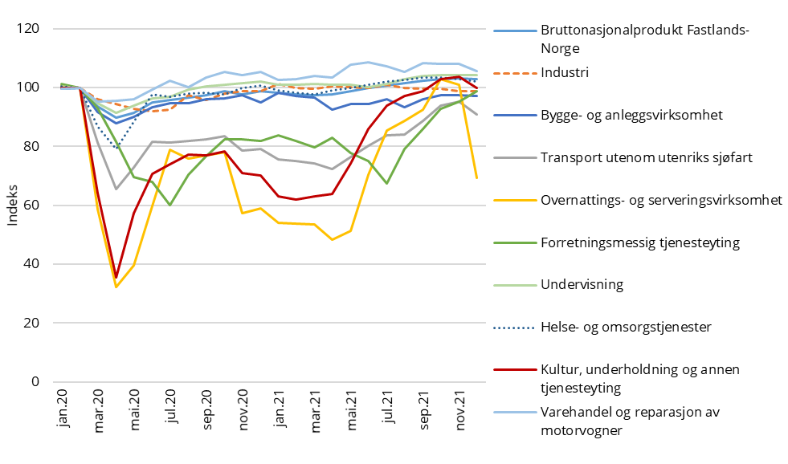
Gjeninnhenting i norsk økonomi i 2021
Sterk vekst, økt sysselsetting og lavere ledighet.
Men ulik utvikling gjennom året og mellom næringer
Handelsbalansen betydelig styrket av høyere olje- og gasspriser
Bruttoprodukt Fastlands-Norge.
Sesongjustert.
Volumindekser.
Feb. 2020=100
Kilde: SSB

Slide 5
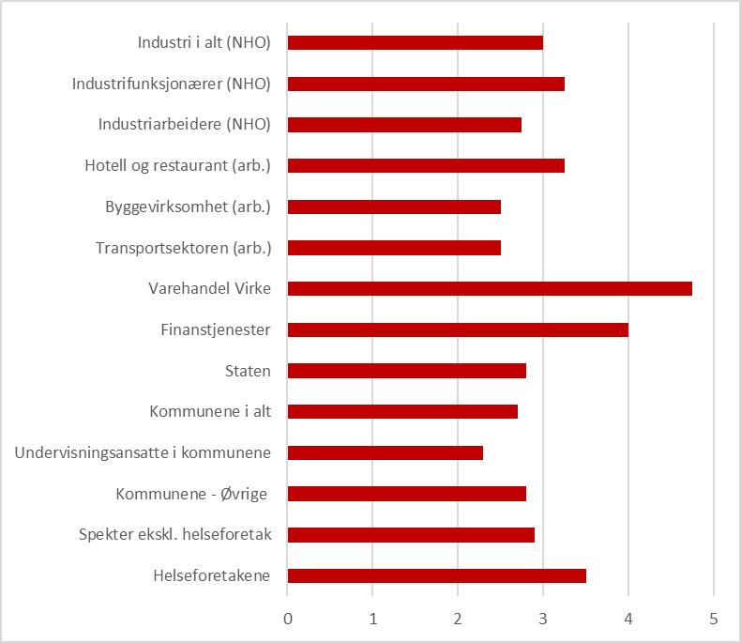
Lønnsveksten 2021 i forhandlingsområder
Årslønnsvekst 2020-2021 for noen hovedområder. Prosent
3% i industrien i NHO-området
  Anslaget ved oppgjøret i fjor var 2,7%
3,4% for de største forhandlingsområdene samlet
3,5% for alle ifølge nasjonalregnskapet

Slide 6
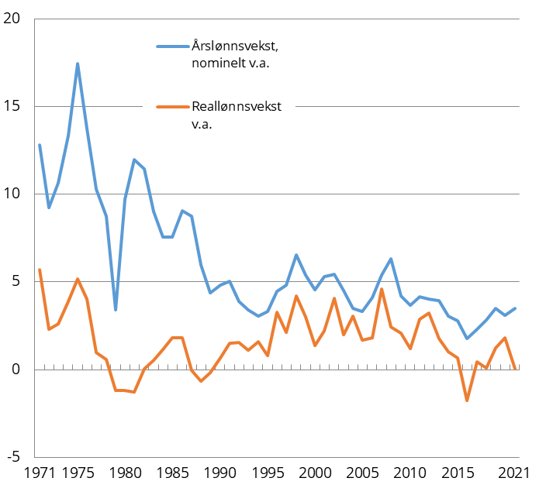
Svakere reallønnsutvikling i 2021
Nominell lønnsvekst og reallønnsvekst
Ikke reallønnsvekst i 2021 for gjennomsnittlig lønnstaker
Reallønnsutvikling etter skatt
varierer mellom -0,6% og 1,2% for gjennomsnittlig årslønnsnivå og lønnsvekst i store forhandlingsområder
Kilde: SSB

Slide 7
Lønnsoverhenget til 2022
Lønnsoverheng: forholdet mellom lønnsnivået ved utgangen av året og gjennomsnittet over året
Industriarbeidere | 1
Industrifunksjonærer | 1 ¼
Finanstjenester | 1½
Virke-bedrifter i varehandel | 1
Kommunene | 1,6
Staten | 1,6
Spekter – Helseforetakene | 2
Spekter – øvrige bedrifter | 0,9
2021
2022

Slide 8
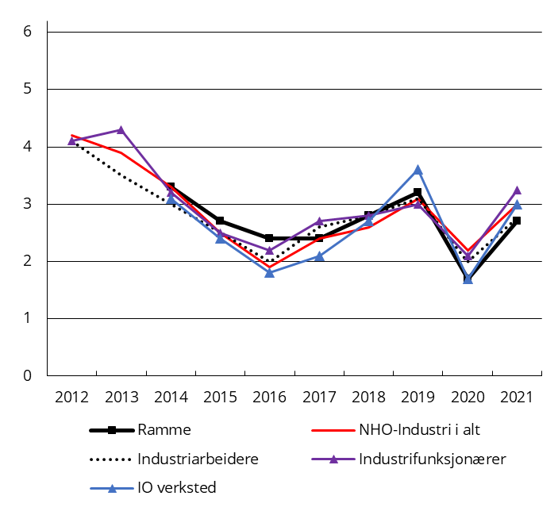
Praktiseringen av frontfagsmodellen
Årslønnsvekst i prosent i industrien i NHO-området og frontfagsrammen
Akkumulert årslønnsvekst 2014-2021

Slide 9
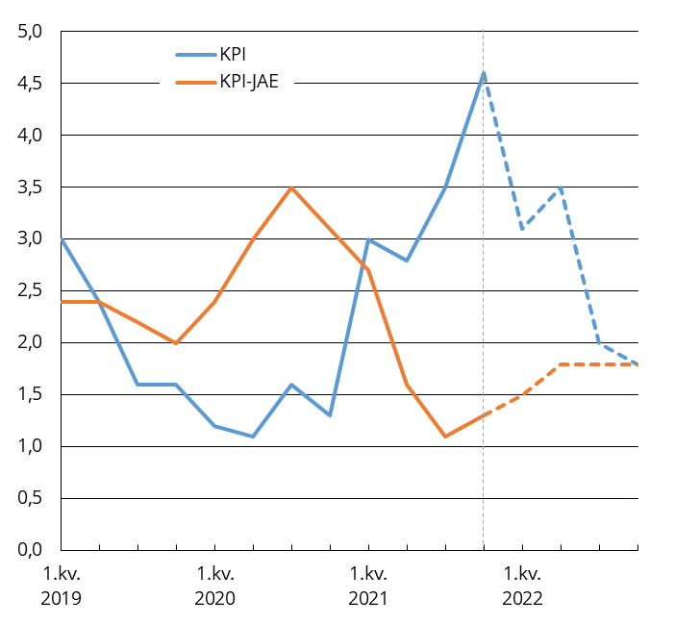
Utsiktene for inflasjonen i 2022
Konsumprisene (KPI) økte med 3,5% fra 2020 til 2021
  KPI-JAE steg med 1,7%
Utvalget anslår nå veksten i KPI til 2,6% i 2022
Usikkerhet knyttet til valutakurs og energipriser, men også til pandemien
Vekst i konsumpriser, KPI og KPI-JAE. Prosentvis vekst fra samme kvartal året før

Slide 10
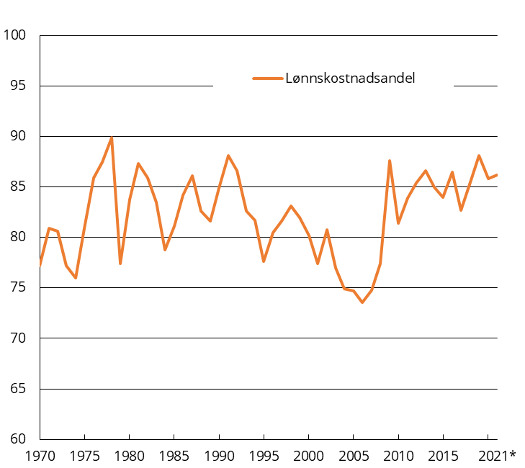
Lønnskostnadsandelen i industrien
Lønnskostnadsandeler i industrien
Hovedkursen:
Lønnsdannelsen i industrien skal bidra til stabil lønns-kostnadsandel på lang sikt
Dette skal danne normen for lønnsveksten i resten av økonomien (frontfagsmodellen)

Slide 11
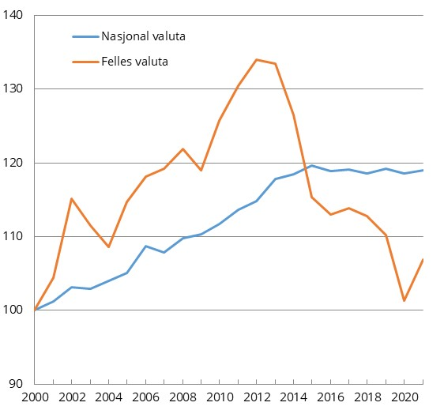
Konkurranseevnen – nivået på timelønnskostnadene
Relative timelønnskostnader i industrien.
2000-2021. Indeks 2000=100
Relative timelønnskostnader mellom norsk industri og industrien hos handelspartnerne målt i felles valuta anslås å ha økt med 5,5% i fjor
Styrking av kronekursen, samt høyere vekst i timelønnskostnadene i norsk industri enn i industrien hos handelspartnerne
Gjennomsnittlig timelønnskostnad i industrien var 19 prosent høyere i Norge enn hos handelspartnerne
Det er stor usikkerhet om tallgrunnlaget for handelspartnerne

Slide 12
Hovedpunkter i foreløpig rapport for 2021
Årslønnsveksten i 2021 i NHO-bedrifter i industrien er foreløpig beregnet til 3%
Lønnsoverhenget til 2022 på 1¼% for NHO-bedrifter i industrien
TBU anslår nå KPI-veksten til 2,6% fra 2021 til 2022
Industriens timelønnskostnader økte relativt til handelspartnerne
Lønnskostnadsandelen i industrien er nær snittet for den siste tiårsperioden
Økonomien: Gjeninnhenting, flaskehalser og usikkerhet

Slide 13
Takk

